Slide 1
АНАЛИЗ ЦИФРОВОГО РОСТА ПЕДАГОГА: ИНТЕРЕСЫ. ПРЕДПОЧТЕНИЯ. ПЕРСОНИФИКАЦИЯ
V Всероссийская научно-практическая конференция
«Неодидактика: прогнозирование педагогических последствий цифровой трансформации современного школьного образования»
Модестова Татьяна Владимировна, канд. пед. наук,
Директор, методист ИМЦ Петроградского района
Санкт-Петербурга.
Демьянова Ольга Юрьевна, канд. психолог. наук,
доцент ГАОУ ДПО «ЛОИРО», методист ИМЦ Петроградского района Санкт-Петербурга

Slide 2
Цифровые ресурсы ИМЦ Петроградского района для методического сопровождения развития и саморазвития профессиональных компетенций педагогов
«САМОКАТ: сам качу в цифру!» – развитие цифровой культуры педагога. Включает: диагностику цифровой грамотности, материалы методического, психолого-педагогического содержания в области цифровой грамотности, методические разработки по применению цифровых технологий в урочной и внеурочной деятельности https://samokat.pimc.spb.ru/
2020 г
«САМОКАТ: функциональная грамотность» – развитие функциональной грамотности в образовательном процессе
Включает: диагностику функциональной грамотности, методические разработки по развитию функциональной грамотности школьников в урочной и внеурочной деятельности
https://samokat-fg.pimc.spb.ru/ 2021 г.
«Teachbot» -
информационно-методический ресурс, созданный для самообразования, развития профессиональных компетенций и расширения профессионального кругозора педагогов.
https://sites.google.com/view/teachbot-pimc/главная-страница
2021 г.

Slide 3
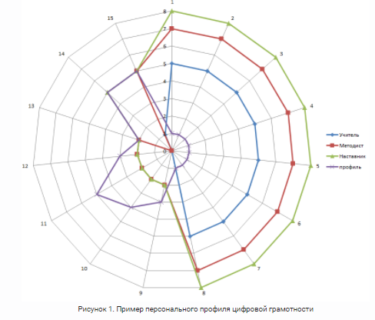
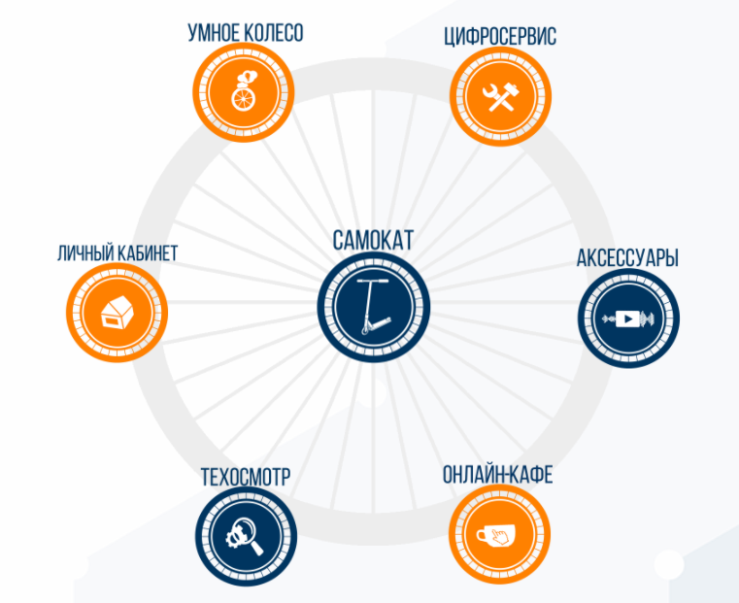
Уникальность ресурса «Самокат»
Цифровой след, то есть действия
пользователя на сайте, соотносятся с
уровнями профессионального роста
Педагога (учитель-методист-наставник).
На сайте могут быть следующие
активности:
Чтение публикаций,
Оценивание публикаций,
Прохождение тестов,
Размещение авторских разработок,
Взаимодействие с коллегами,
Экспертиза материалов коллег.

Slide 4
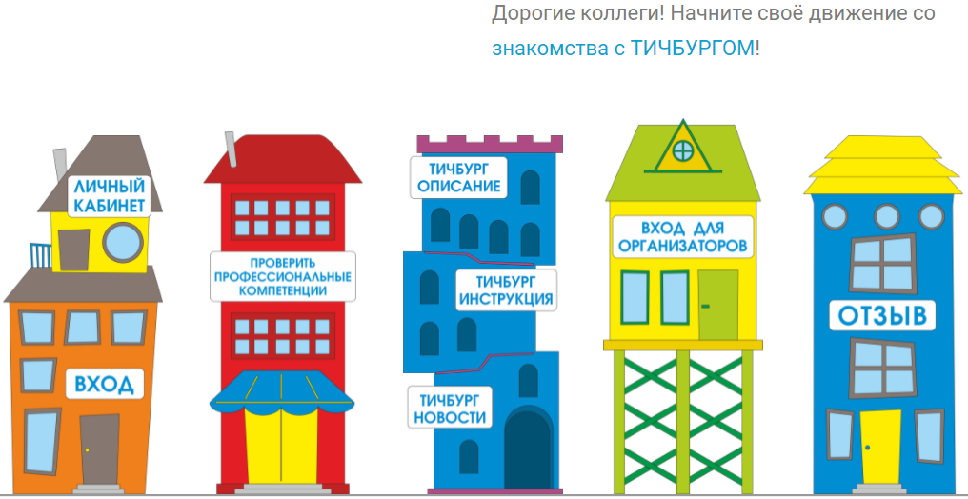
Проект ИМЦ Петроградского района для методического сопровождения развития и саморазвития профессиональных компетенций педагогов
ТИЧБУРГ – Город профессионального роста педагогов, с 2016 г.
http://pimc.spb.ru/proekty-imts/gorod-professionalnogo-rosta-pedagogov/
Интерактивное образовательное пространство развития профессиональных компетенций с поддержкой на цифровом ресурсе.
Региональная инновационная площадка 2019-2021 - http://pimc.spb.ru/rip-imts/rip-imts-2019-2021/
Веб-приложение https://teachburg.pimc.spb.ru/tichburg-soft-skills/
Самодиагностика
Построение ИОМ
Посещение интерактивных площадок для посещения ТИЧБУРГА

Slide 5
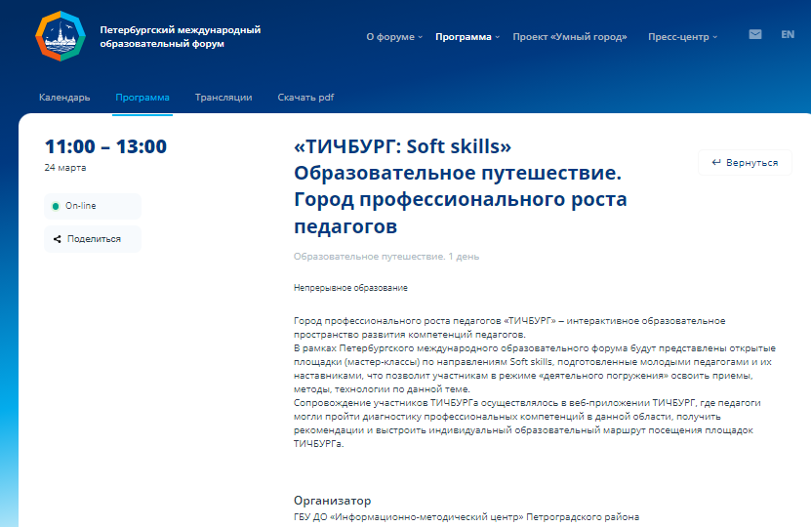
РЕГИСТРАЦИЯ https://forms.yandex.ru/cloud/62303efaf72e8e5c952d5138/
ПЛОЩАДКИ в ТИЧБУРГЕ 2022
Будь здоров!
“Освободите” мысли
Есть контакт!
Ярко и просто!
Звуковой имидж педагога
Эмоции. Как управлять своими и понимать чужие?
Нетворкинг: не надо бояться
Рефлексия или “разговор с самим собой”
Логика, рассуждение и творческий подход
Искусство управлять временем
Инструменты визуализации на уроке
Скажи стрессу НЕТ!
Мнемотехники как способ развития мышления
Как сделать сложное простым
Нейродинамическая гимнастика
Pro.Игры - коммуникативные игры
1. Молодой педагог проводит
интерактивный мастер-класс
2. Сообщество наставников
3. Выбор маршрута посещения мастер-классов
4. Проба новой технологии, приёма на мастер-классе

Slide 6
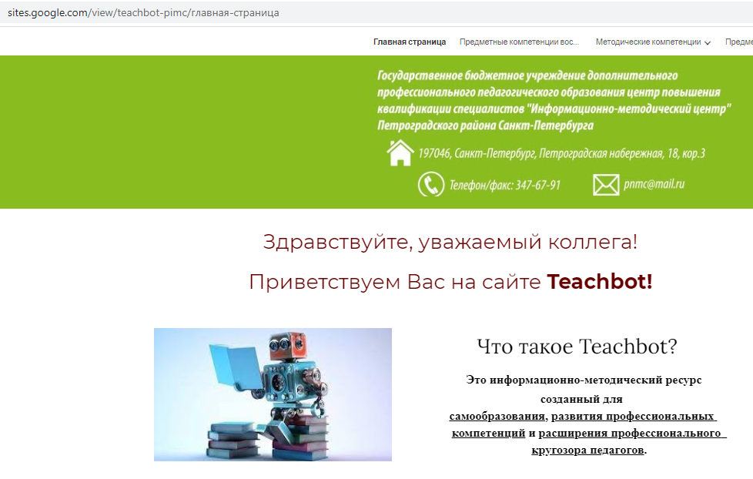
TeachBot
Методические компетенции
Предметные компетенции
Психолого-педагогические компетенции

Slide 8
На каждом ресурсе есть возможность:
провести теоретический обзор по интересующему вопросу,
приобрести в интерактивном режиме новые практические навыки и умения,
попробовать себя в качестве эксперта,
получить обратную связь от своих коллег, которые в режиме онлайн и офлайн могут провести оценку продуктов деятельности,
поддержать диалог по какой-либо актуальной теме.
Ресурсы для самообразования, разработанные ИМЦ Петроградского района, также отличаются тем, что дают педагогу обратную связь о его профессиональном развитии.

Slide 9
Исследование обратной связи от пользователей цифровых ресурсов для саморазвития педагогов
Исследование проводилось при помощи сбора данных Яндекс.Метрика, гугл-анкет обратной связи от посетителей ресурсов за период времени с 01.11.2021 по 28.02.2022.
Название цифрового ресурса | Количество посетителей в период с 01.11.2021 по 28.02.2022
 | Всего | Из Санкт-Петербурга
«САМОКАТ: Сам качу в цифру!» | 1871 | 638 (34,1%)
«САМОКАТ: функциональная грамотность» | 2454 | 1197 (48,8%)
ТИЧБУРГ | 150 | 150 (100%)
«Teachbot» | 889 | 768 (86,5%)

Slide 10
Портрет посетителя цифровых ресурсов
Название цифрового ресурса | Приоритетная возрастная аудитории пользователей/ процент посещения
«САМОКАТ: Сам качу в цифру!» | 25-34 года / 29,4%
«САМОКАТ: функциональная грамотность» | 45-54 лет / 24,7%
ТИЧБУРГ | 40-50 лет /35,5%
«Teachbot» | Возраст не учитывался при заходе на ресурс

Slide 11
Время нахождения посетителей на цифровых ресурсах
«САМОКАТ: Сам качу в цифру!» – 2 минуты,
«Teachbot» – 1,5 минуты,
«САМОКАТ: функциональная грамотность» – 2,6 минуты.

Slide 12
Посещение разделов ресурсов
Раздел сайта САМОКАТ | Количество посещений разделов сайта «САМОКАТ: функциональная грамотность» | Количество посещений разделов сайта «САМОКАТ: Сам качу в цифру!»
Цифросервис | 23,3% | 6,1%
Техосмотр | 4% | 5,2%
Умное колесо | 7,5% | 3,5%
Аксессуары | 1,6% | 1,97%
Мастер-классы |  | 5,1%
Банк заданий | 4,5%
Видеоматериалы | 4,3%

Slide 13
Наиболее посещаемыми разделами ресурса Teachbot стали разделы, связанные с психолого-педагогическими, в том числе возрастными особенностями организации учебного процесса и контрольно-оценочной деятельностью
Разделы ресурса Teachbot | Процент посещения
Психолого-педагогические компетенции ДОО | 38,5
Педагогические закономерности организации образовательного процесса | 35,9
Современные подходы к контрольно-оценочной деятельности учащихся и учителя | 34,5
Методические компетенции | 31,9
Предметные компетенции | 29,4
Современные теории личности Возрастная психология | 20,5
Предметные компетенции воспитателей дошкольного образования | 20,4

Slide 14
Анализ выбора интерактивных мастер-классов в рамках «ТИЧБУРГ: SOFT SKILLS», состоявшегося 08.02.2022
Приоритетные (наиболее посещаемые) площадки:
«Искусство управлять временем»,
«Мнемотехники», «Коммуникативные игры»,
«Звуковой имидж педагога»,
«Использование цифровых ресурсов на уроках (Paint.Net)»
Наименьший интерес:
«Эмоции. Как управлять своими и понимать чужие?»,
«Нейродинамическая гимнастика», «Будь здоров».

Slide 15
Анализ обратной связи (гугл-анкета) посетителей ресурсов
52% посетителей сайта «САМОКАТ: Сам качу в цифру!», не прошедших самодиагностику цифровых компетенций, в качестве причин указали: «недостаток времени, нелюбовь к разным анкетам и нежелание знать свой уровень цифровой компетентности, поскольку они и так его знаю».
Более 70% посетителей сайта «САМОКАТ: Сам качу в цифру!» и «САМОКАТ: функциональная грамотность» отметили, что разделы «Умное колесо» и «Цифросервис» наиболее полезны для педагогов. При этом подразделы рубрики «Мастер-классы» 59% посетителей выделили особенно.
50 % посетителей сайтов «САМОКАТ: Сам качу в цифру!» и «САМОКАТ: функциональная грамотность» указали, что будут ими пользоваться по мере возникновения вопросов, и 41% пользователей указали, что будут заходить раз в неделю для подготовки к урокам.

Slide 16
Основные выводы:
Современные педагоги учитывают и активно используют возможности цифровых ресурсов для профессионального роста в рамках неформального образования.
Высокой степенью востребованности обладают интерактивные ресурсы, позволяющие педагогам в короткие сроки, оперативно получить реальные практические навыки в интересующих областях современного образования.
Незначительный интерес педагогов к самодиагностике цифровых компетенций связан, возможно, с тем, что они предпочитают потратить время на ресурсе на то, чтобы познакомиться с каким-либо инструментом или техникой и как можно скорее апробировать полученный опыт в практике, что также даст им возможность понять возможности и ограничения их цифровых навыков.

Slide 17
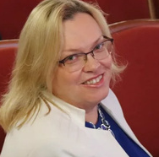
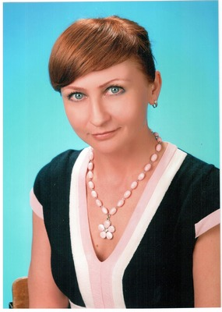
Спасибо за внимание!
Татьяна Владимировна Модестова,
Кандидат педагогических наук,
Директор, методист ИМЦ Петроградского района
Санкт-Петербурга
tm28@yandex.ru
Демьянова Ольга Юрьевна, канд. психолог. наук,
доцент ГАОУ ДПО «ЛОИРО», методист ИМЦ Петроградского района Санкт-Петербурга

